Slide 1





การสร้างเสริมสุขภาพและป้องกันโรคพระภิกษุและสามเณร ในพื้นที่ 7 จังหวัดอีสานตอนบน ปีงบประมาณ 2563

Slide 2
วัตถุประสงค์
1.เพื่อให้พระภิกษุและสามเณร ได้รับการประเมินสุขภาพ ด้านการสูบบุหรี่ การเกิดโรคเบาหวาน โรคความดันโลหิตสูง โรคหัวใจและหลอดเลือดสมอง
2.เพื่อให้พระภิกษุ และ สามเณร ที่มีภาวะเสี่ยง ได้รับความรู้เกี่ยวกับการดูแลตนเองด้านการส่งเสริมสุขภาพและการป้องกันไม่ให้เกิดโรค

Slide 3
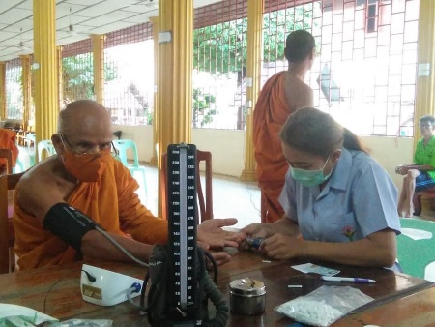
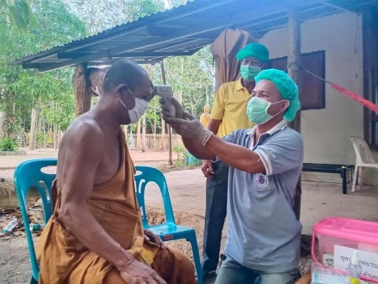
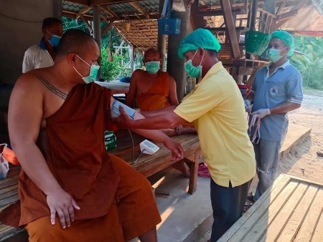
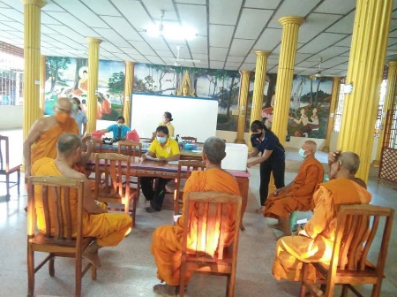
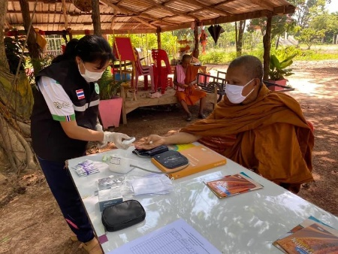
รายการบริการ
1. บริการตรวจประเมินสุขภาพก่อนเข้าร่วมโครงการ
- บริการชั่งน้ำหนัก,วัดส่วนสูง,วัดรอบเอว, ประเมินดัชนีมวลกาย(BMI)
- บริการคัดกรองความเสี่ยงต่อการสูบบุหรี่
- บริการวัดความดันโลหิต
- บริการการตรวจระดับน้ำตาลในเลือด
- บริการตรวจไขมันในเลือดรวมTotal Cholesterol (mg/dl)(ตามความสมัครใจ)
- บริการตรวจประเมินความเสี่ยงต่อการเกิดโรคหัวใจและหลอดเลือด ด้วยโปรแกรม
Thai CV Risk Score

Slide 4
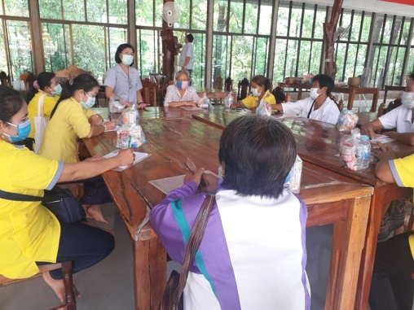
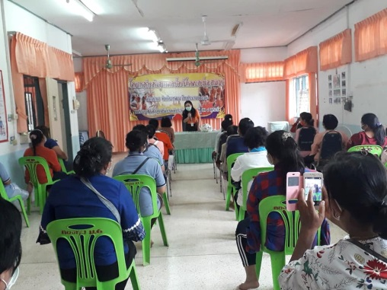
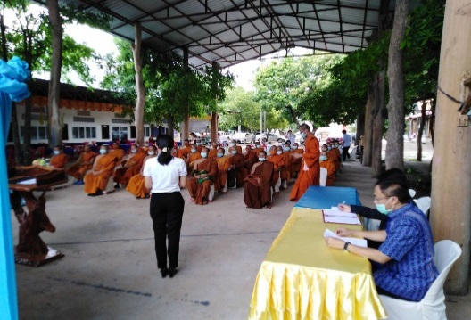
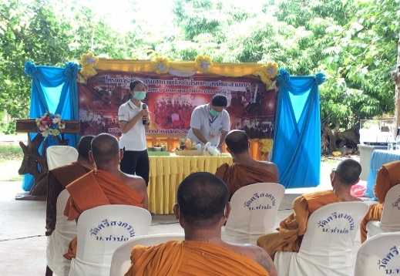
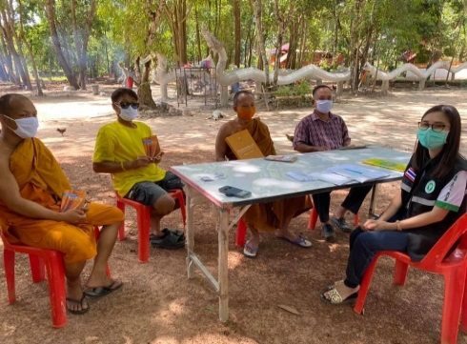
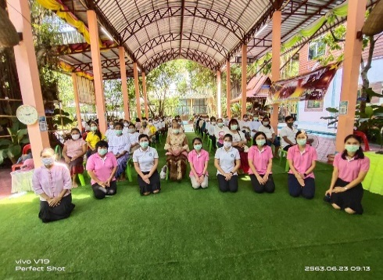
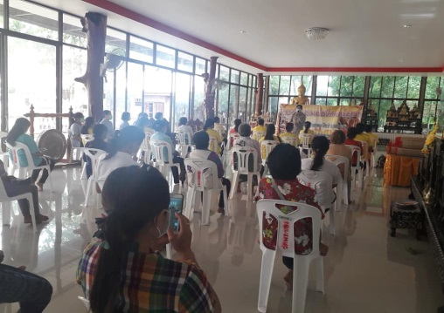
รายการบริการ
2. บริการส่งเสริมสุขภาพและป้องกันโรคทั่วไป
- บริการคู่มือการดูแลสุขภาพและป้องกันโรค
- บริการให้ความรู้ /คำปรึกษา ตามหลัก 3 อ. 2 ส.
- บริการให้ความรู้/คำปรึกษา เรื่อง การลด ละเลิกบุหรี่
- บริการให้ความรู้เรื่องการถวายอาหารเพื่อสุขภาพแก่
ญาติโยม บุคคลที่เกี่ยวข้องและชุมชน

Slide 5
รายการบริการ
3. บริการติดตามเยี่ยมบ้านและประเมินสุขภาพ (3 เดือน)
- บริการชั่งน้ำหนัก,วัดส่วนสูง,วัดรอบเอว, ประเมินดัชนีมวลกาย(BMI)
- บริการวัดความดันโลหิต
- ประเมินการสูบบุหรี่ (สูบในปริมาณเท่าเดิม,ลดปริมาณที่สูบลงแล้ว, ไม่สูบแล้ว)
- บริการให้ความรู้ /คำปรึกษา

Slide 6
ผลการจัดบริการรายบุคคลจำแนกรายจังหวัด N = 3931 (เป้าหมาย 3800 รายการ)
จังหวัด | เป้าหมาย | ผลงาน | ร้อยละ
เลย | 500 | 1259 | 251.8
หนองบัวลำภู | 300 | 329 | 109.67
อุดรธานี | 1000 | 1004 | 100.4
หนองคาย | 500 | 506 | 101.2
นครพนม | 500 | 516 | 103.2
บึงกาฬ | 300 | 317 | 105.67
รวม | 3100 | 3931 | 126.81
หมายเหตุ ไม่รวมเป้าหมาย สกลนคร จำนวน 700 รายการ

Slide 7
ข้อมูลทั่วไปของพระภิกษุและสามเณรจำแนกตามสิทธิ N=3931
STP : บุคคลผู้มีปัญหาสถานะและสิทธิ
สิทธิประกันสุขภาพถ้วนหน้า(UCS)
สิทธิประกันสุขภาพถ้วนหน้า ประเภทมีสิทธิย่อย(WEL)

Slide 8
สิทธิย่อยพระภิกษุและสามเณรที่เข้าร่วมโครงการ N=3931
รหัส | สิทธิ | จำนวน | ร้อยและ
76 | พระภิกษุและสามเณร | 2027 | 51.6
89 | สิทธิบัตรทอง (ประชาชนทั่วไป) | 1068 | 27.2
77 | ผู้มีอายุเกิน 60 ปี | 323 | 8.2
72 | ผู้มีรายได้น้อย | 198 | 5.0
74 | คนพิการ | 154 | 3.9

Slide 9
สิทธิ
จังหวัด | สิทธิไม่ต้องที่จำวัด | สิทธิถูกต้อง | สิทธิอื่น ๆ | รวม
เลย | 335 | 873 | 51 | 1259
หนองบัวลำภู | 90 | 234 | 5 | 329
อุดรธานี | 124 | 851 | 29 | 1004
หนองคาย | 97 | 399 | 10 | 506
นครพนม | 80 | 422 | 14 | 516
บึงกาฬ | 53 | 255 | 9 | 317
รวม | 779 | 3034 | 118 | 3931

Slide 10
ดัชนีมวลกาย (BMI) N = 3931

Slide 11
ประเมินการสูบบุหรี่ N=3931
มีพระสงฆ์สูบบุหรี่ 1621 รูป 41.24%

Slide 12
ผลการติดตามการสูบบุหรี่
มีพระสงฆ์เลิกสูบบุหรี่ 69 รูป (4%)

Slide 13
ระดับความดันโลหิต
ระดับความดันโลหิต | ก่อน |  | ระหว่าง |  | หลัง
 | จำนวน | ร้อยละ | จำนวน | ร้อยละ | จำนวน | ร้อยละ
ปกติ ต่ำกว่า 120/80 | 1806 | 45.9 | 1503 | 38.2 | 2006 | 51.0
ความดันโลหิตเล็กน้อย 120-129 และ น้อยกว่า 80 | 730 | 18.6 | 1317 | 33.5 | 919 | 23.4
ความดันโลหิตสูง ระดับ 1 130-139 และ 80-89 | 1042 | 26.5 | 726 | 18.5 | 694 | 17.7
ความดันโลหิตสูง ระดับ 2 มากกว่า 140 และ มากว่า 90 | 305 | 7.8 | 378 | 9.6 | 308 | 7.8
ความดันโลหิตสูงมากอันตราย 180 ขึ้นไป และ 120 ขึ้นไป | 48 | 1.2 | 7 | .2 | 4 | .1
Total | 3931 | 100.0 | 3931 | 100.0 | 3931 | 100.0

Slide 14
ความเสี่ยงต่อการเกิดโรคเบาหวาน N=3139

Slide 15
สรุปการป้องกันความเสี่ยงต่อการเกิดโรคพระภิกษุและสามเณร ปี 2563 N=3931

Slide 16
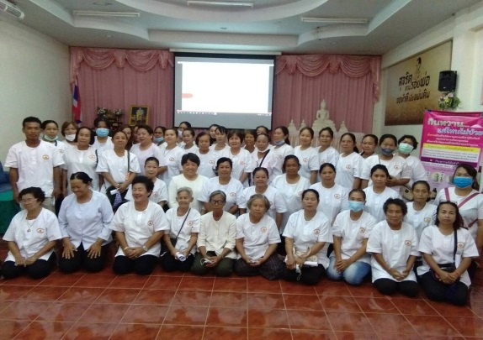
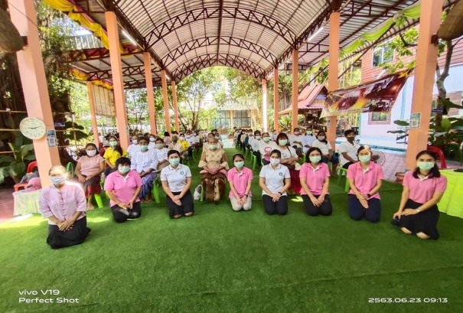
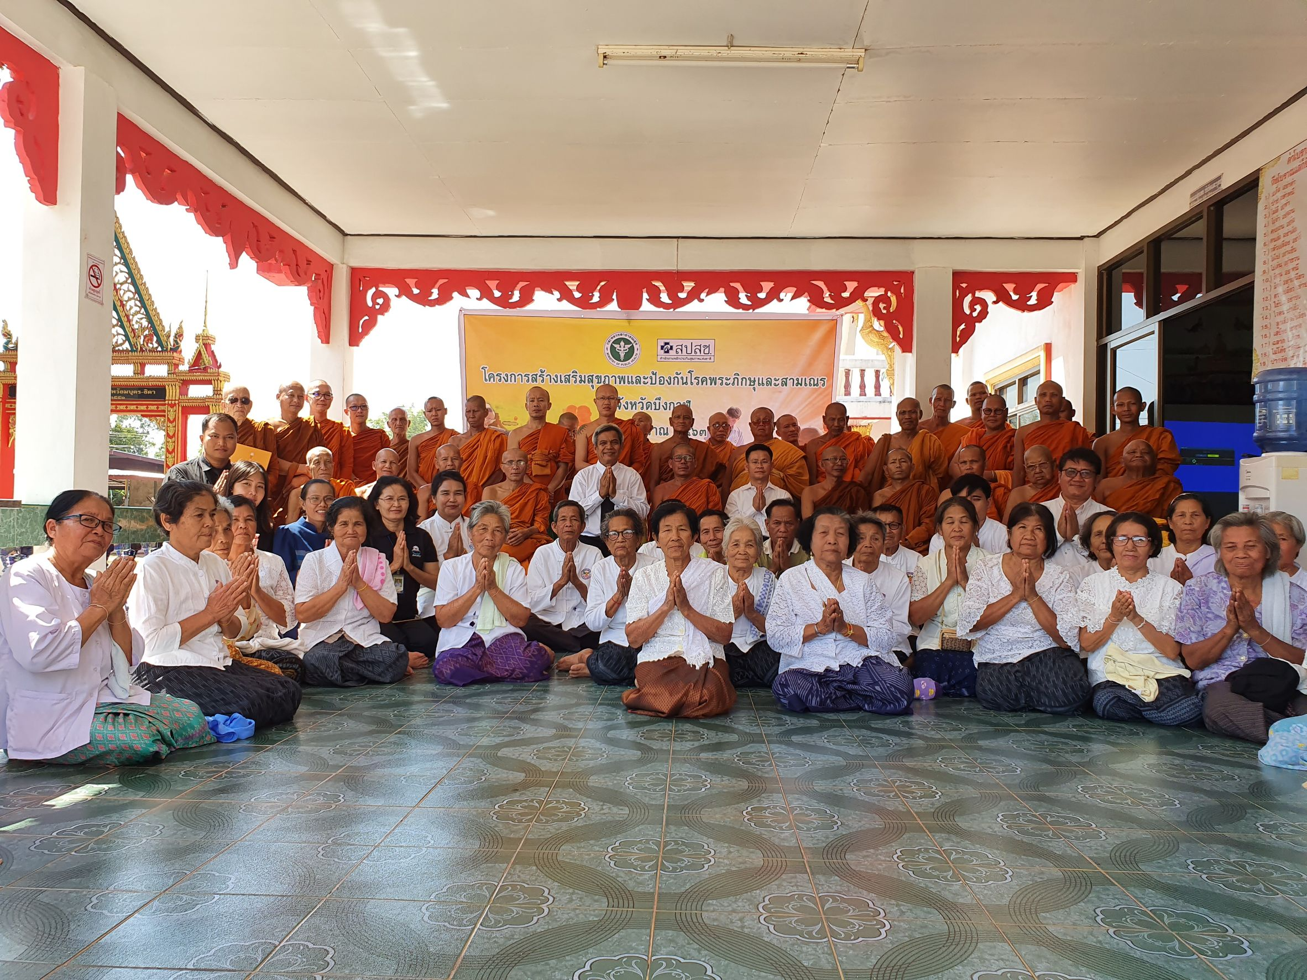
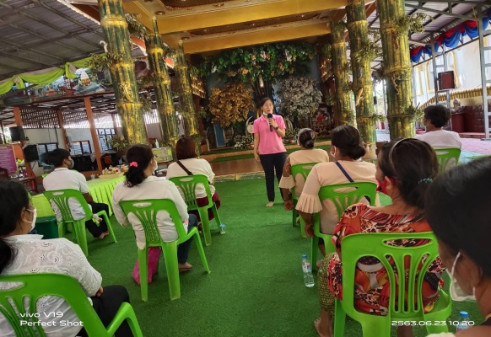

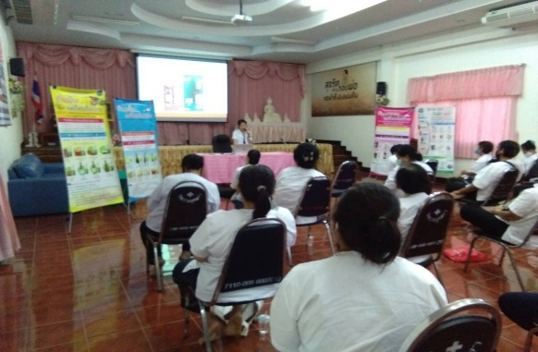
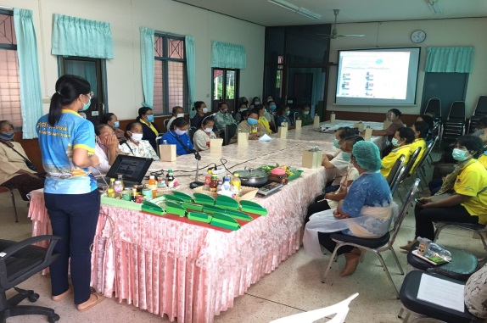
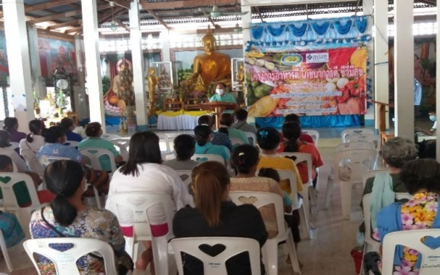
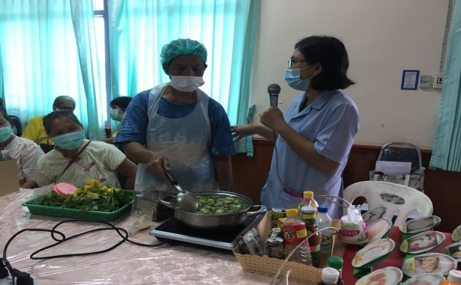
อบรมให้ความรู้เรื่องการถวายอาหาร แก่พระสงฆ์ สามเณรและแม่ชีให้กับญาติโยม

Slide 17
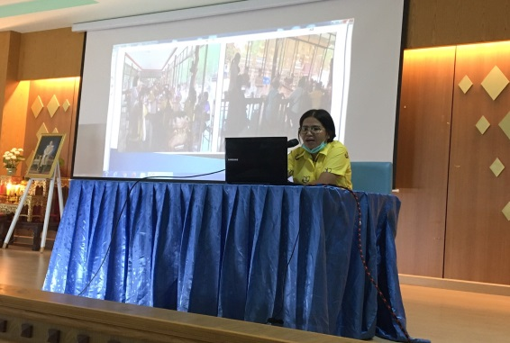
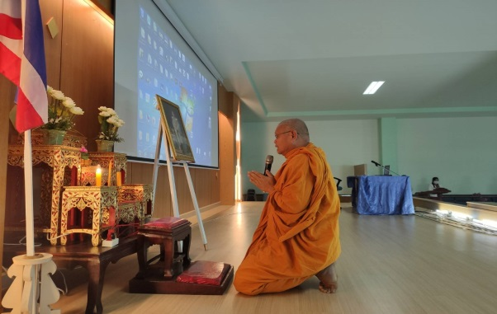
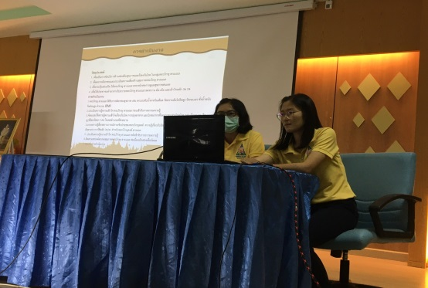
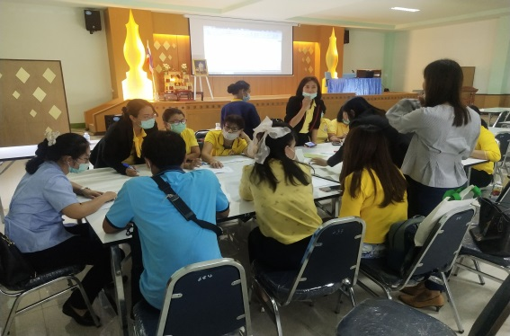
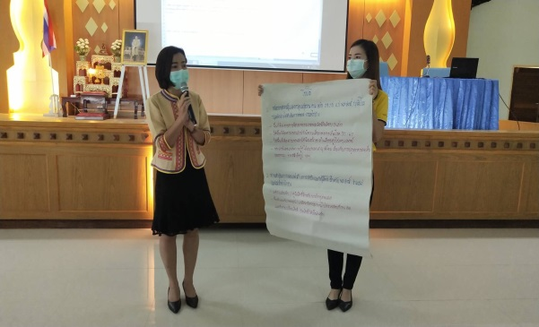
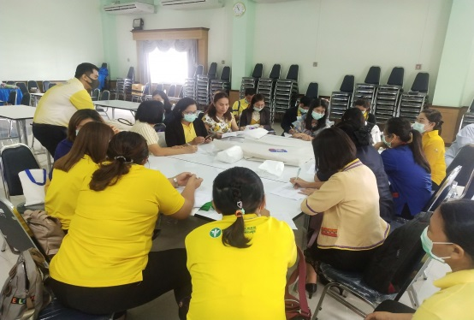
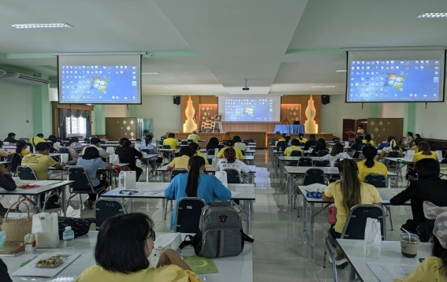
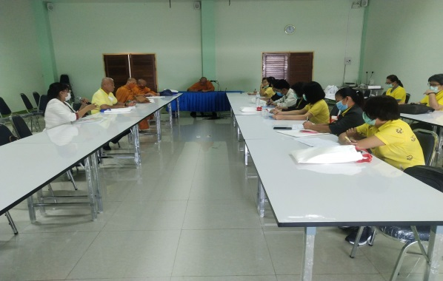
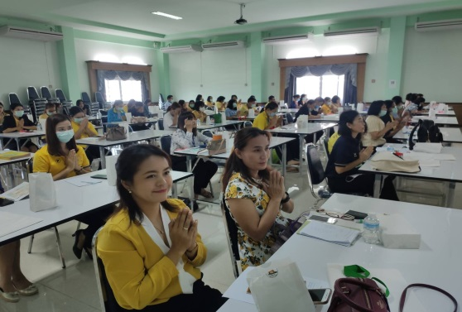

สรุปผลการดำเนินงานและถอดบทเรียน ระดับจังหวัด

Slide 18
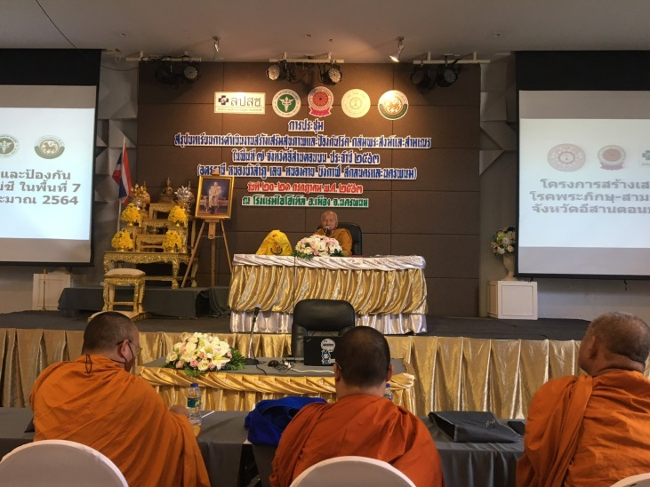
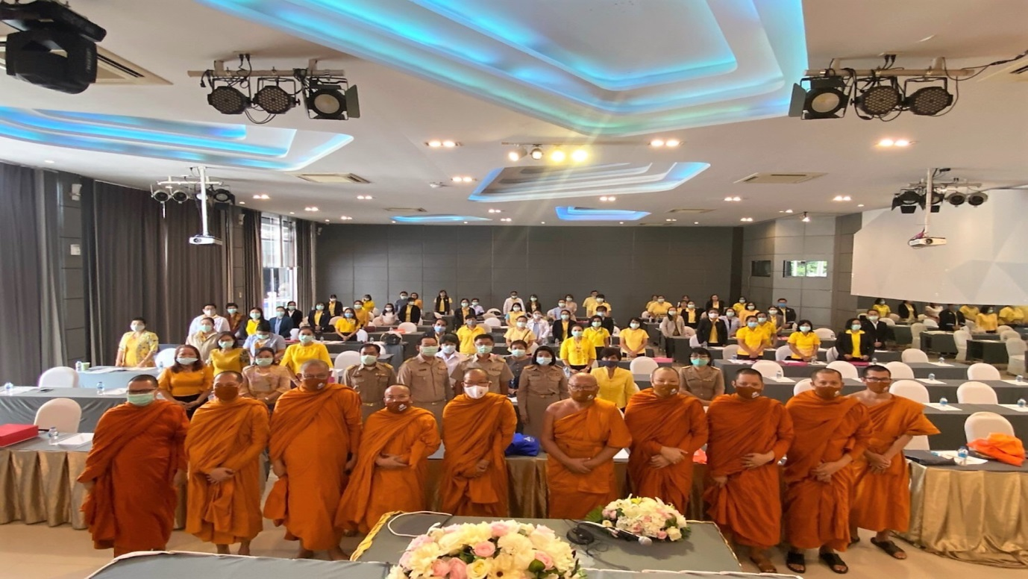
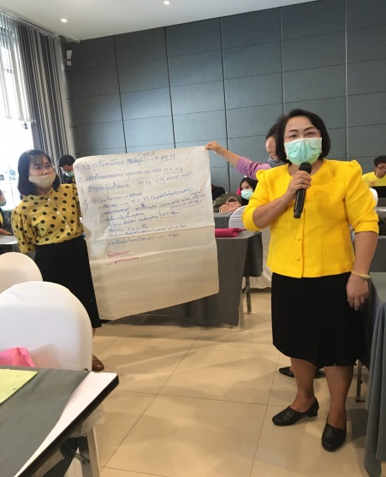
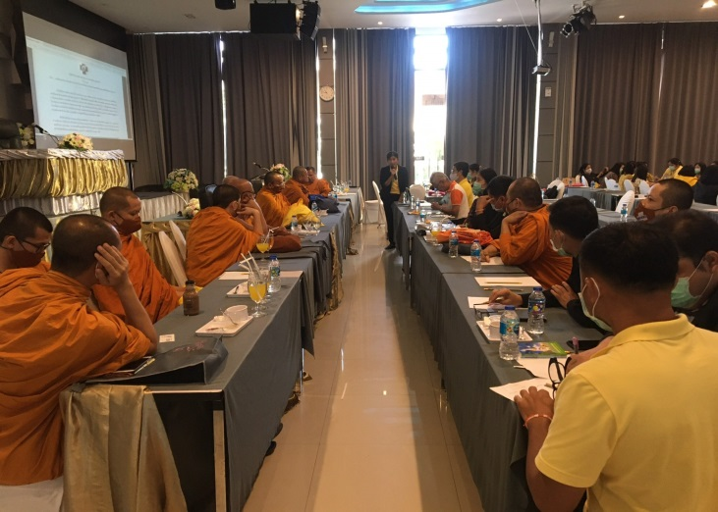
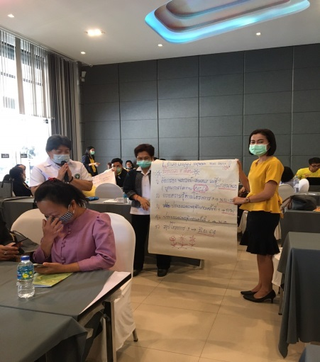
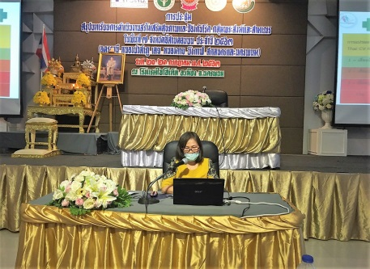
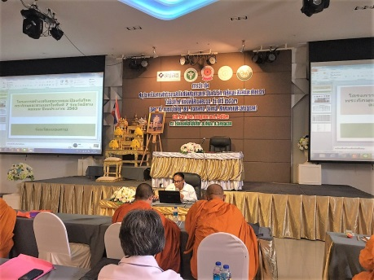
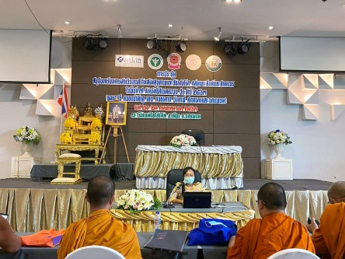
สรุปผลการดำเนินงานและถอดบทเรียน ระดับเขตสุขภาพ

Slide 19
ปัญหาและอุปสรรค
เดือน ก.พ.-พ.ค.2564 เกิดการแพร่ระบาดของโรค COVID-19
ข้อเสนอแนะ
- ปรับเปลี่ยนเป็นเชิงรุกรายบุคคล และกลุ่มย่อยในแต่ละวัด (New normal)

Slide 20


